Slide 1
MORJE IN KOPNO
6. razred

Slide 2
VODA NA ZEMLJI
KOPNO (30%)
Na Zemlji voda prekriva več kot 70% površja.
VODA (70%)
LAHKO JE:
slana/sladka
tekoča/stoječa
površinska/podzemna
AGREGATNO STANJE
tekoče
plinasto (vodna para)
trdno (led)
VODNA TELESA
oceani, morja, jezera, reke, močvirja, podzemne vode, ledeniki

Slide 3
VODA NA ZEMLJI
97% vse vode na Zemlji je slane (oceani, morja).
Ostalo predstavlja sladka voda (ledeniki, podzemne vode, reke, jezera, močvirja).

Slide 4
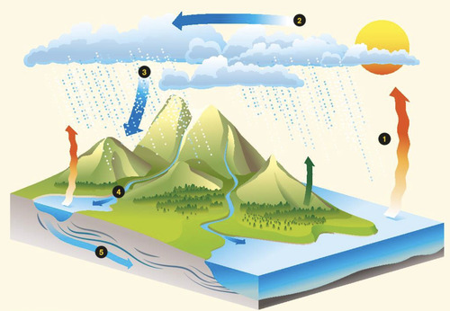
KROŽENJE VODE

Slide 5
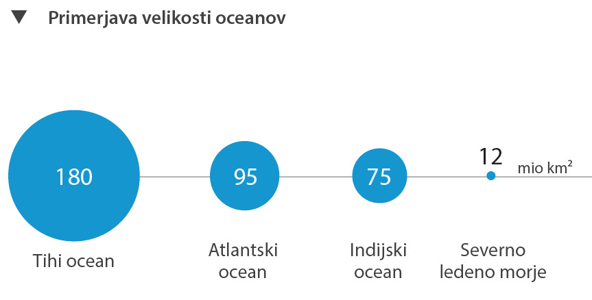
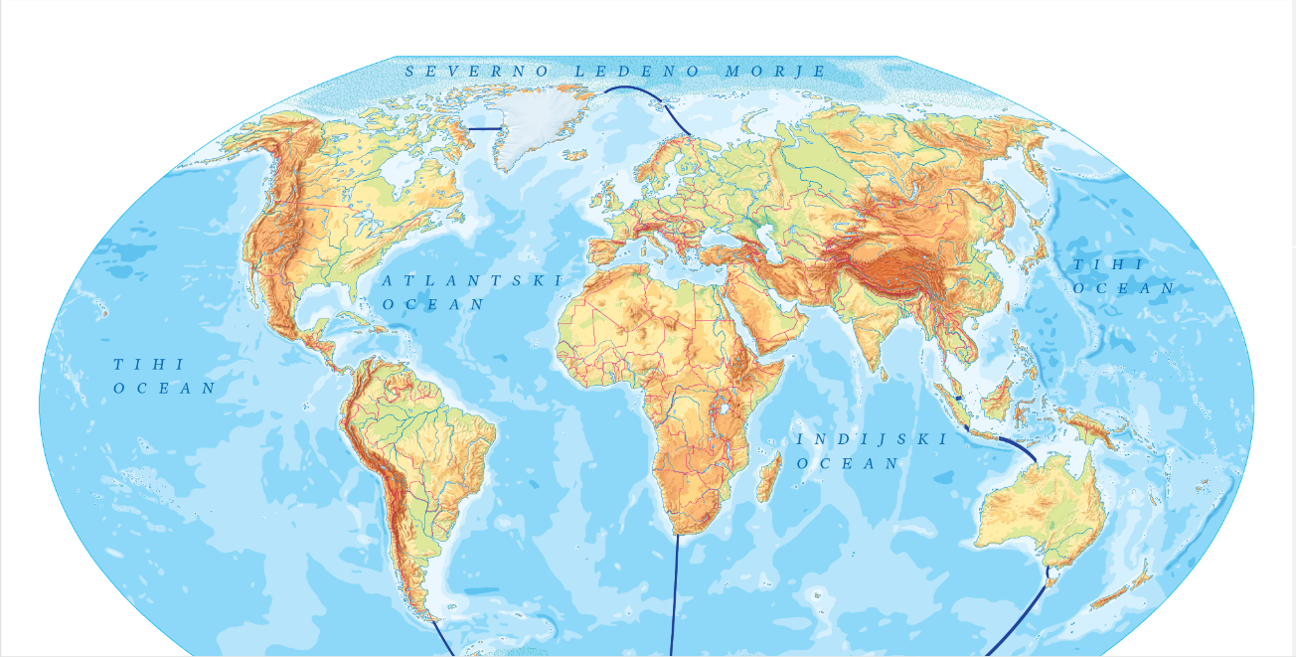
OCEANI IN MORJA
Oceani so velike sklenjene vodne površine.
Manjše in plitvejše vodne površine so morja.

Slide 6
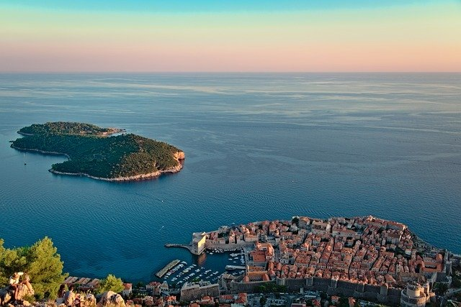
OCEANI IN MORJA
Oceani in morja so povezani s prelivi.
Katero morje ima Slovenija? Zaliv katerega morja pa je?

Slide 7
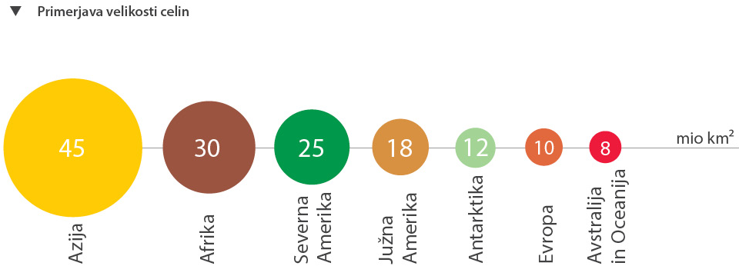
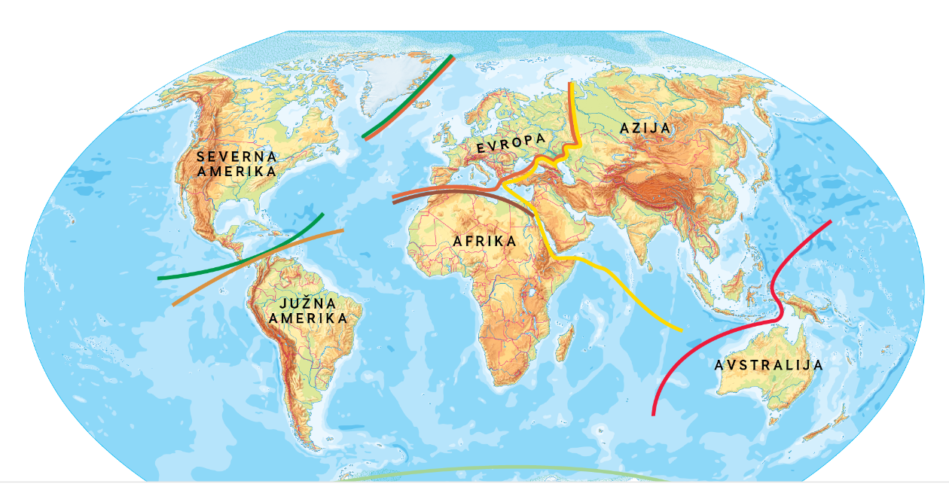
CELINE IN OTOKI
Kopno je razdrobljeno v nekaj velikih delov – kontinenti ali celine.
Manjši deli kopnega so otoki in otočja-.
Posamezne celine med seboj ločujejo oceani, morja in prelivi (izjema sta Evropa in Azija).

